Slide 1
第十一章 图
现在学习图论的第三个知识点：
1、图的基本概念
2、通路、回路和连通性
3、图的矩阵表示
4、欧拉图和哈密顿图
5、偶图与匹配
6、平面图
7、树

Slide 2
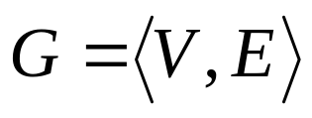
11.3 图的矩阵表示
图可以用集合表示（ ），也可以用矩阵表示。用矩阵表示图，便于用计算机研究图的性质，也便于用计算机处理图，用矩阵表示图之前，首先要将图中的顶点和边标定成顺序，使之成为标定图。
主要类型：邻接矩阵、可达矩阵、关联矩阵。

Slide 3
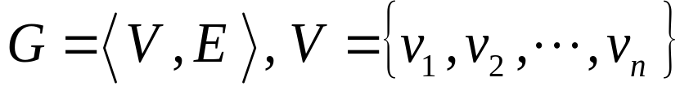
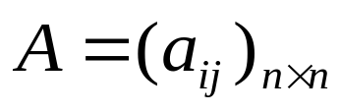



一、有向图的矩阵表示
1、邻接矩阵
定义
定义11.3.1 设有向图 ，
则 G 的邻接矩阵 ，其中， 是 邻接
的边的条数。

Slide 4
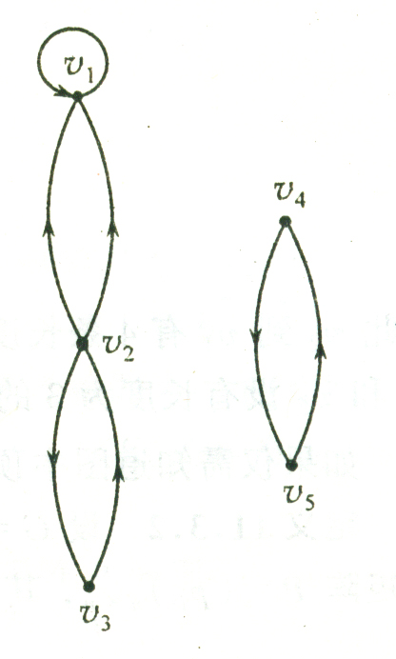
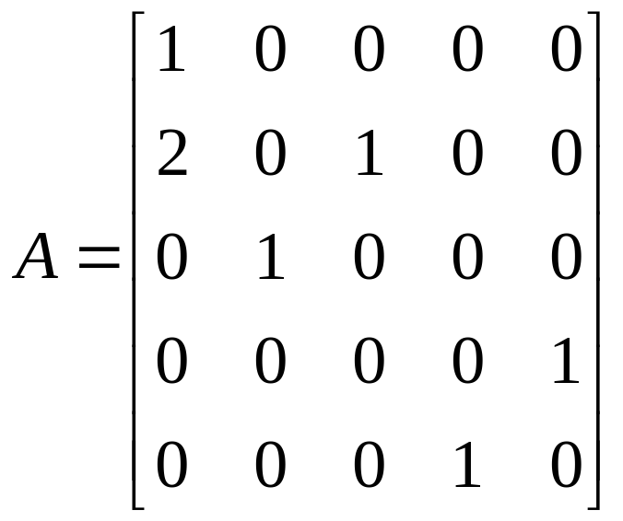
例1 写出下图的邻接矩阵。

Slide 5

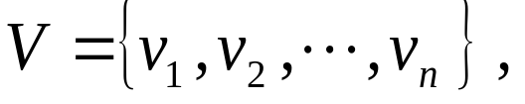
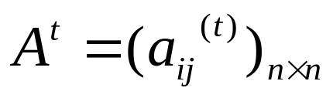
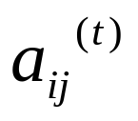
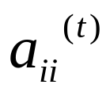
通（回）路数的计算
定理11.3.1 设 是有向图，
G 的邻接矩阵 ， ，则
为 到 的长度为 t 的通路数； 为 到自身的长度为 t 的回路数。

Slide 6
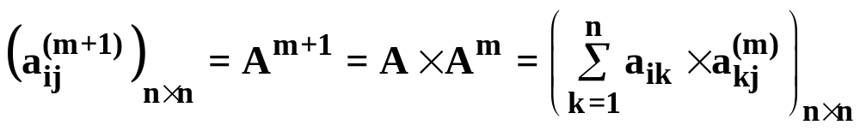
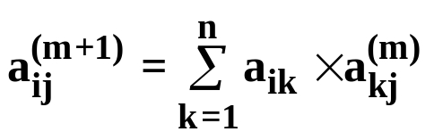
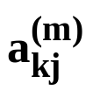
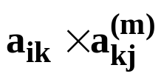
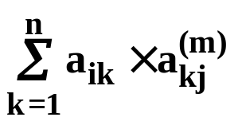
证明：(对k用归纳法)
当k＝1时，显然成立。
设k＝m时，定理成立。
证明k＝m＋1时定理成立。
因为
故 ，而a_{ik}是结点v_{i}到v_{k}长度为1的
路径数目， 是结点v_{k}到v_{j}长度为m的路径数目，
故 是从结点v_{i}经过v_{k}到结点v_{j}的长度为m+1
的路径数目，那么 是从结点v_{i}到结点v_{j}
的长度为m+1的路径数目。

Slide 7

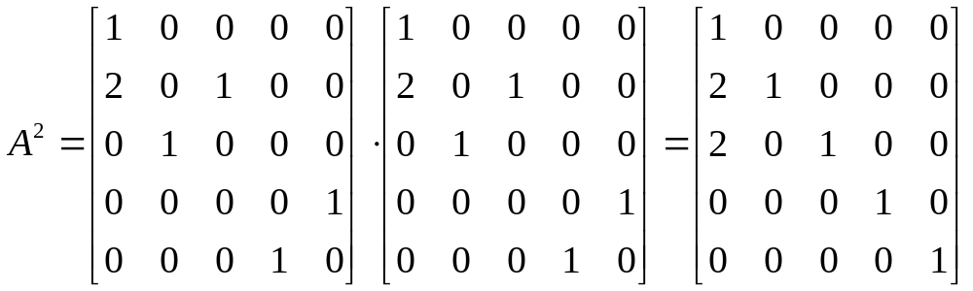
例2 试求图例1 中顶点 到其它顶点长度为3的通路数。

Slide 8
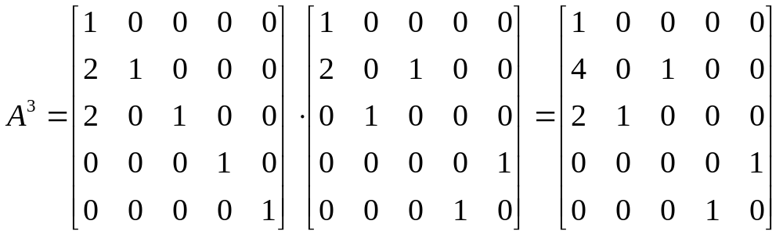

Slide 9
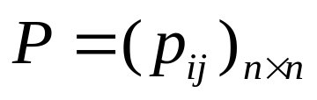
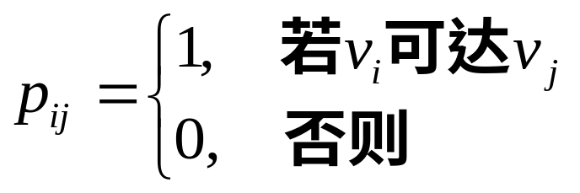
2、可达矩阵
定义
定义11.3.2 设有向图 ，
则 G 的可达矩阵 ，其中，

Slide 10
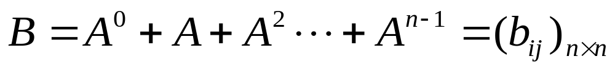
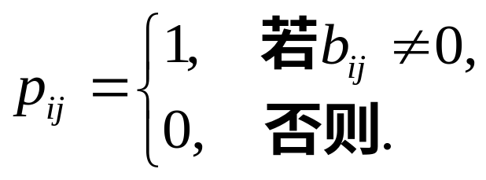
可达矩阵的计算
第一步：
第二步：

Slide 11

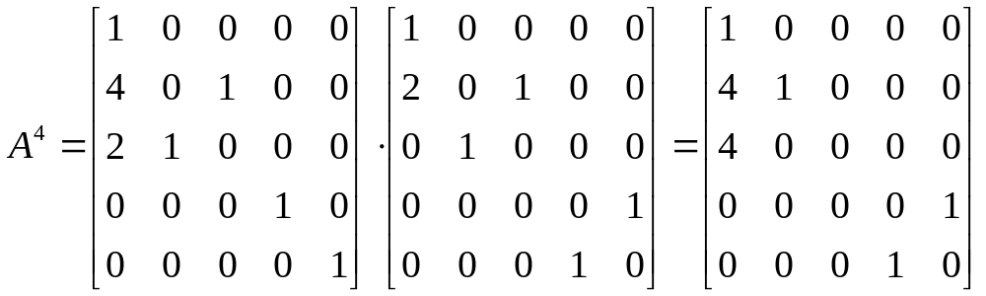
例3 通过计算
求例1中图的可达矩阵。

Slide 12
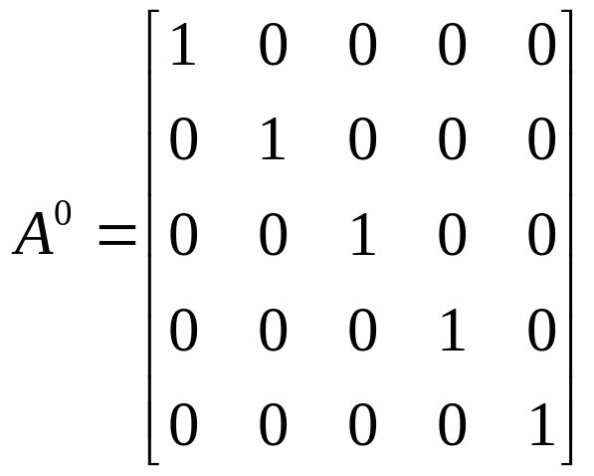
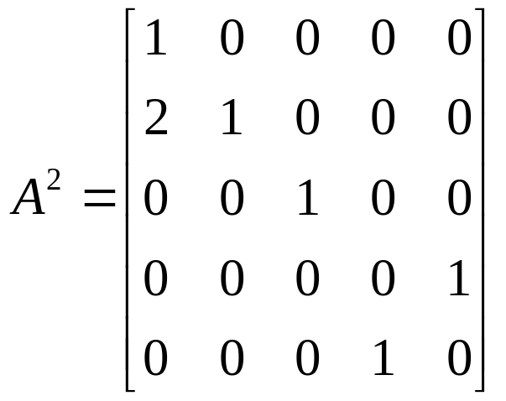
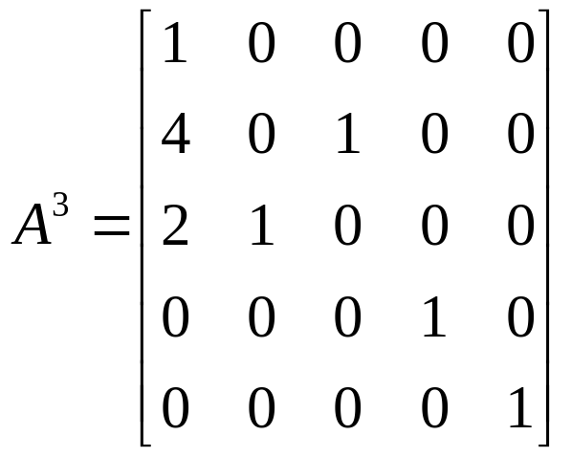
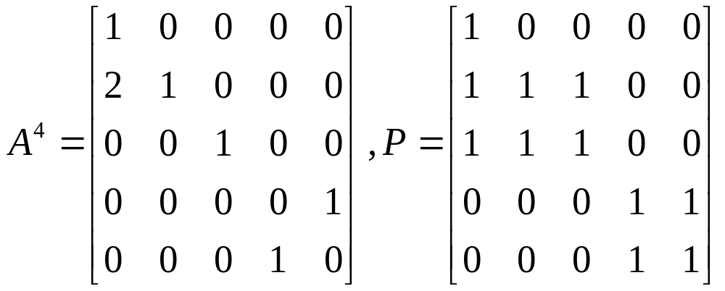

Slide 13
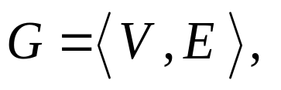
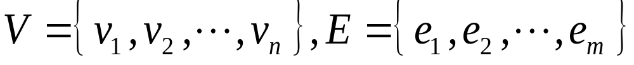
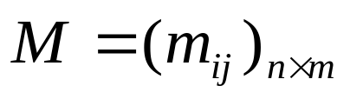
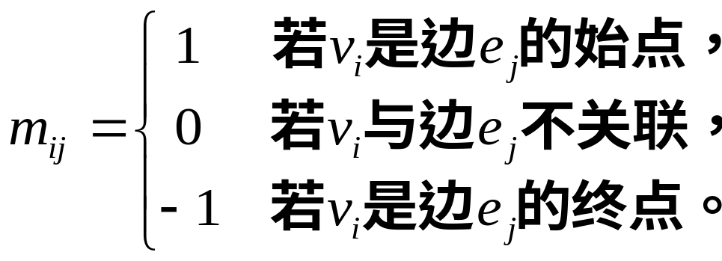
3、关联矩阵
定义
定义11.3.3 设有向图 G 中没有自回路，
，则 G 的关联矩阵 ，其中，

Slide 14
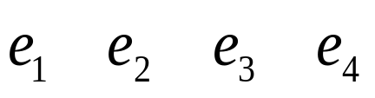
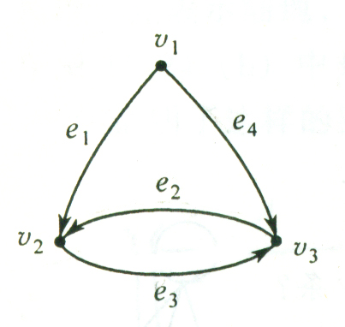
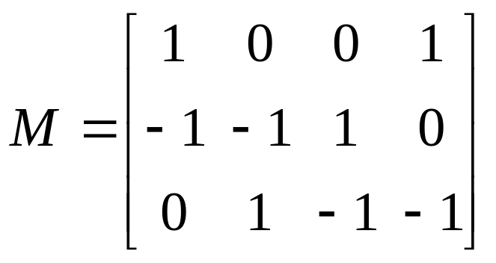

例4 写出图下图 的关联矩阵。
解：
顶点
边

Slide 15
关联矩阵的性质
（1）每列元素之和为 0；
（2）第 i 行中 1 的个数和 –1 的个数分别是顶点 的出度和入度，而该行元素的绝对值之和即为 的度数。

Slide 16
二、无向图的矩阵表示
1、邻接矩阵和可达矩阵
无向图的邻接矩阵和可达矩阵的定义与有向图中的类似。

Slide 17
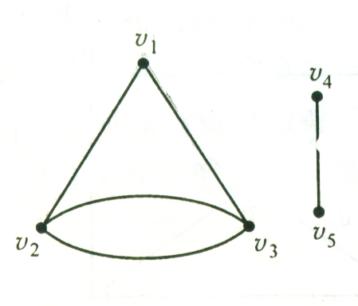
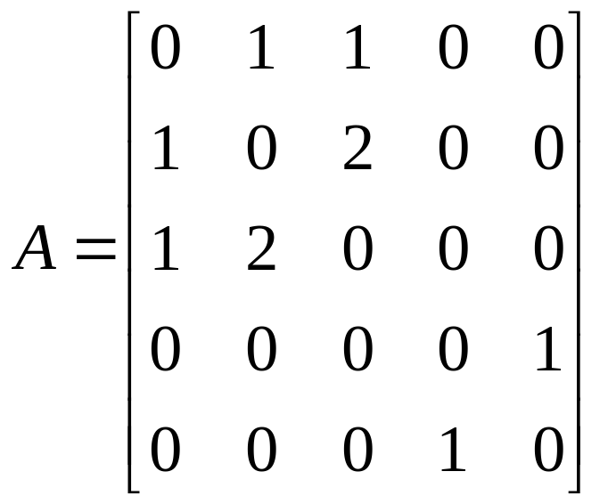
例5 写出下图的邻接矩阵和可达矩阵。
解：

Slide 18
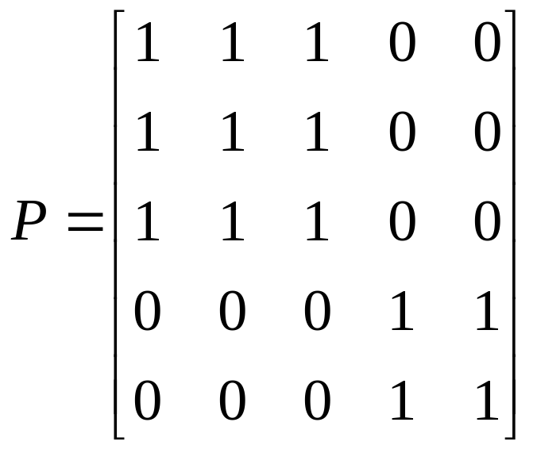
解：

Slide 19
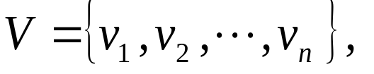
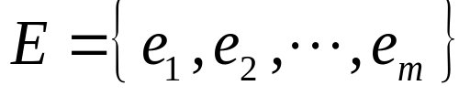
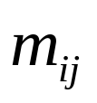
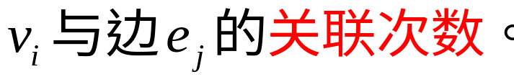
2、关联矩阵
定义
定义11.3.4 设无向图
，则 G 的关联矩阵 ，其中 是顶点

Slide 20
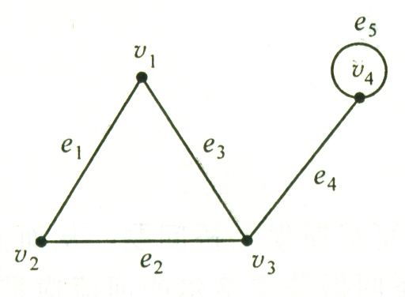
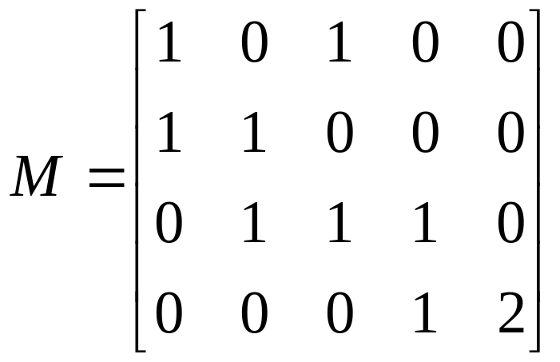
例6 写出下图的关联矩阵。
解：

Slide 21
关联矩阵的性质
（1）每列元素之和为 2；
（2）第 i 行元素之和即为 的度数。

